Slide 1
BÁO CÁO
KHAI KHOÁNG DỮ LIỆU
XÂY DỰNG WEBSITE GOM NHÓM DỮ LIỆU
SINH VIÊN THỰC HIỆN:
ĐÀO NGUYỄN DUY KHANH B1609773
NGUYỄN HOÀNG CHÂU B1609762
GIẢNG VIÊN HƯỚNG DẪN:
GV: LƯU TIẾN ĐẠO

Slide 2
NỘI DUNG
1
TỔNG QUAN ĐỀ TÀI
2
MÔ TẢ BÀI TOÁN
3
THIẾT KẾ VÀ CÀI ĐẶT
4
KẾT LUẬN

Slide 3
TỔNG QUAN ĐỀ TÀI
TẠI SAO CẦN XÂY DỰNG WEBSITE GOM NHÓM DỮ LIỆU
Số lượng lớn dữ liệu được sinh ra do sự phát triển của thế giới.
Các dữ liệu rất lớn và rộng rãi. Vì thế cần có công cụ để phân cụm gom nhóm các dữ liệu này.
Để đáp ứng nhu cầu xử lý dữ liệu gom nhóm của con người
1

Slide 4
TỔNG QUAN ĐỀ TÀI
MỤC TIÊU ĐỀ TÀI
Tạo công cụ xử lý dữ liệu cho người dùng: Phương pháp gom nhóm (K-MEANS, AGG)
Nắm vững cơ bản kiến thức về lập trình: web, python khai phá dữ liệu.
Phát triển website với quy mô lớn hơn để phù hợp với thực tiễn.
Tạo website ứng dụng giải thuật góm nhóm để người dung dễ dàng sử dụng
2

Slide 5
MÔ TẢ BÀI TOÁN
WEBSITE GOM NHÓM DỮ LIỆU
Giao diện
Giao diện web được thiết kế bằng:HTML, CSS, BOOTSTRAP,..
Đối tượng
Đối với con người: quản trị viên, thành viên,người dung,..
Đối với dữ liệu: Các file dữ liệu như exel, csv,…
Giải thuật
Với các chức năng: Nhập file dữ liệu, chọn cột dữ liệu, chọn số cụm để gom nhóm, xuất ra biểu đồ, xuất ra kết quả hinh ảnh
K-Means
Agg
WEBSITE GOM NHÓM DỮ LIỆU
3

Slide 6
MÔ TẢ BÀI TOÁN
CƠ SỞ LÝ THUYẾT
HTML
HTML ( tiếng Anh, viết tắt cho HyperText Markup Language, hay là "Ngôn ngữ Đánh dấu Siêu văn bản") là một ngôn ngữ đánh dấu được thiết kế ra để tạo nên các trang web với các mẩu thông tin được trình bày trên World Wide Web
BOOTSTRAP
Bootstrap là nền tảng framework HTML, CSS hay JavaScript cho phép lập trình viên có thể thiết được được website dựa trên responsive web mobile
CSS
CSS là viết tắt của Cascading Style Sheets. Đây là một ngôn style sheet được sử dụng để mô tả giao diện và định dạng của một tài liệu viết bằng ngôn ngữ đánh dấu (markup)
THIẾT KẾ WEBSITE
4

Slide 7
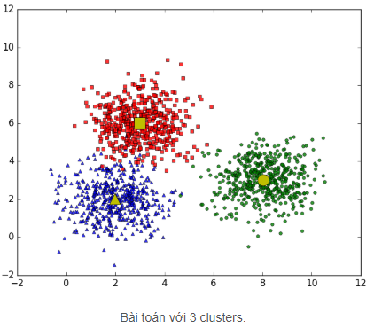
MÔ TẢ BÀI TOÁN
CƠ SỞ LÝ THUYẾT
GIẢI THUẬT K-MEANS
Chọn K điểm bất kỳ làm các center ban đầu.
Phân mỗi điểm dữ liệu vào cluster có center gần nó nhất.
Nếu việc gán dữ liệu vào từng cluster ở bước 2 không thay đổi so với vòng lặp trước nó thì ta dừng thuật toán.
Cập nhật center cho từng cluster bằng cách lấy trung bình cộng của tất các các điểm dữ liệu đã được gán vào cluster đó sau bước 2.
Quay lại bước 2.
5

Slide 8
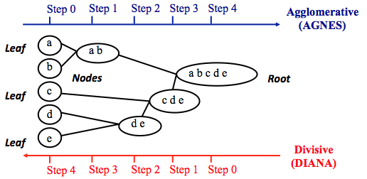
MÔ TẢ BÀI TOÁN
CƠ SỞ LÝ THUYẾT
GIẢI THUẬT AGG
Phân cụm kết tụ hoạt động theo cách thức từ dưới lên trên. Mỗi đối tượng ban đầu được coi là một cụm phần tử đơn (lá). Ở mỗi bước của thuật toán, hai cụm giống nhau nhất được kết hợp thành một cụm (nút) mới lớn hơn. Quy trình này được lặp đi lặp lại cho đến khi tất cả các điểm là thành viên của một cụm lớn duy nhất (gốc)
Chuẩn bị dữ liệu
Tính toán (dis) thông tin tương tự giữa mọi cặp đối tượng trong tập dữ liệu.
Sử dụng chức năng liên kết để nhóm các đối tượng thành cây cụm phân cấp, dựa trên thông tin khoảng cách được tạo ở bước 1. Các đối tượng / cụm ở gần nhau được liên kết với nhau bằng chức năng liên kết.
Xác định nơi để cắt cây phân cấp thành cụm. Điều này tạo ra một phân vùng của dữ liệu.
6

Slide 9
THIẾT KẾ VÀ CÀI ĐẶT
CÁC BƯỚC THỰC HIỆN
K-means,
Agg
Website
Python
Host
Cài đặt giải thuật
Thiết kế trang Web
Tích hợp vào website
Chạy trên trình duyệt
Cài đặt giải thuật K-mean &Agg trên nền tảng ngôn ngữ python
Thiết kế giao diện trang web hoàn chỉnh với HTML,CSS,Bootstrap
Sử dụng thư viện có sẵn trong python để tích hợp giải thuật vào trang web
Tiến hành upload trang web lên localhost để kiểm thử
7

Slide 10
THIẾT KẾ VÀ CÀI ĐẶT
CÀI ĐẶT GIẢI THUẬT K-MEAN, AGG
Import thư viện
K-Means
Agg
Hàm vẽ Đồ thị
Hàm xuất ra kết quả
8

Slide 11
THIẾT KẾ VÀ CÀI ĐẶT
TRANG WEB
HTML
Sử dụng các thẻ trong HTML để tạo trang web như:
<link>, <div>, <img>,<nav>,<ul>,<li>,<h>,<p>,…
CSS
HTML
CSS
Sử dụng các thuộc tính căn chỉnh để trang trí web như:
Padding, margin,…
BOOTSTRAP
Sử dụng các class của Bootstrap hỗ trợ để tạo bố cục web, cũng như các hiệu ứng trên trang web:
Container, card, row, col, jumbotron,…
BOOTSTRAP
JAVASCRIPT
JAVASCRIPT
Tạo các script để tạo hiệu ứng chữ. Làm nổi bật trang web
Wow.init
9

Slide 12

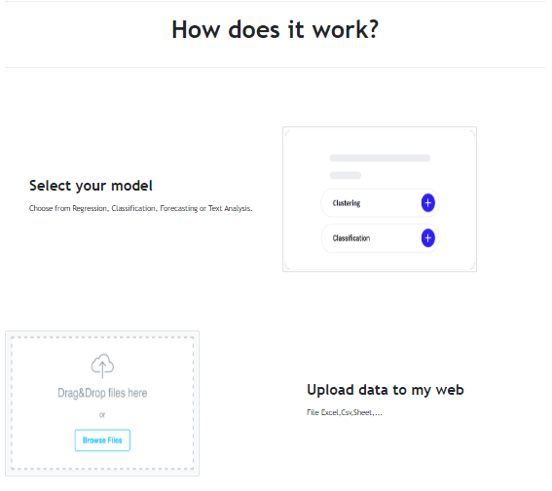
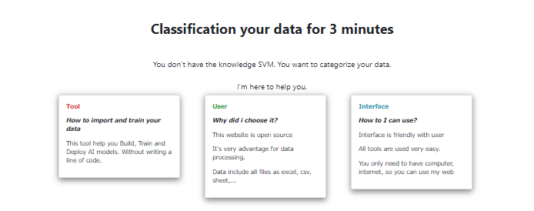
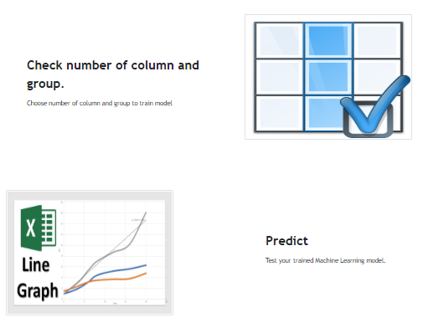
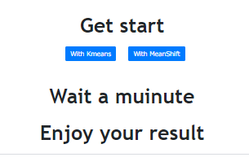
THIẾT KẾ GIAO DIỆN TRANG WEB
Trang web giới thiệu về công cụ xử lý dữ liệu cho người dùng. Giúp người dùng có thể gom nhóm dữ liệu một cách dễ dàng mà không cần code
Với giao diện gần gũi dễ sử dụng. Người dùng có thể thấy được tổng quát lợi ích mà trang web mang lại.
Đặc biệt hơn trang web còn có phần hiển thị cách sử dụng giúp người dùng dễ dàng thực hiện các công việc của mình
10

Slide 13
THIẾT KẾ VÀ CÀI ĐẶT
CHỨC NĂNG CỦA TRANG WEB
Xuất dữ liệu
Cho phép người dùng nhập vào các file dữ liệu
Xử lý gom cụm dữ liệu với giải thuật K-Means và Agg
Xuất ra màn hình dữ liệu đã được gom cụm bằng hình ảnh thực tế
Xử lý dữ liệu
Nhập dữ liệu
11

Slide 14
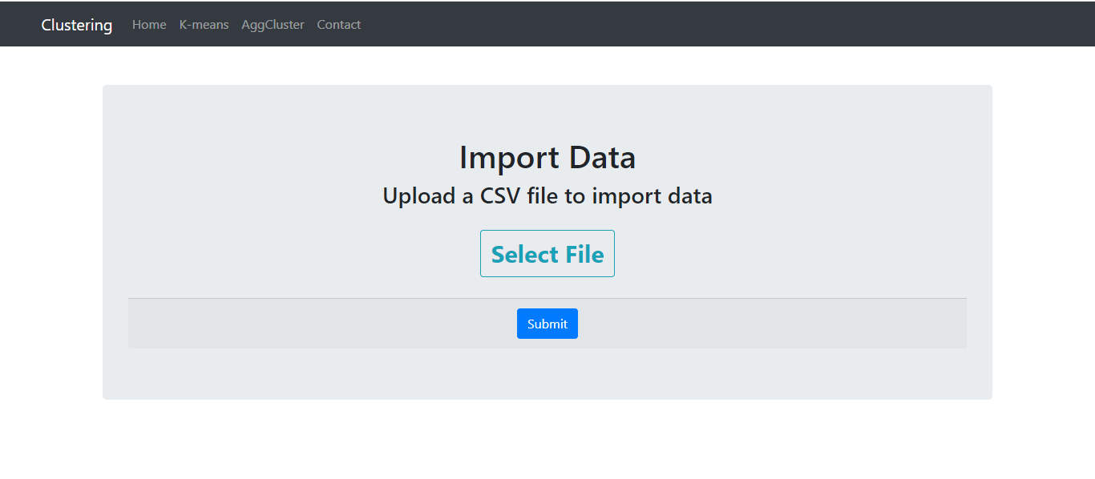
CHỨC NĂNG VÀ GIAO DIỆN
CHỨC NĂNG NHẬP DỮ LIỆU
12

Slide 15
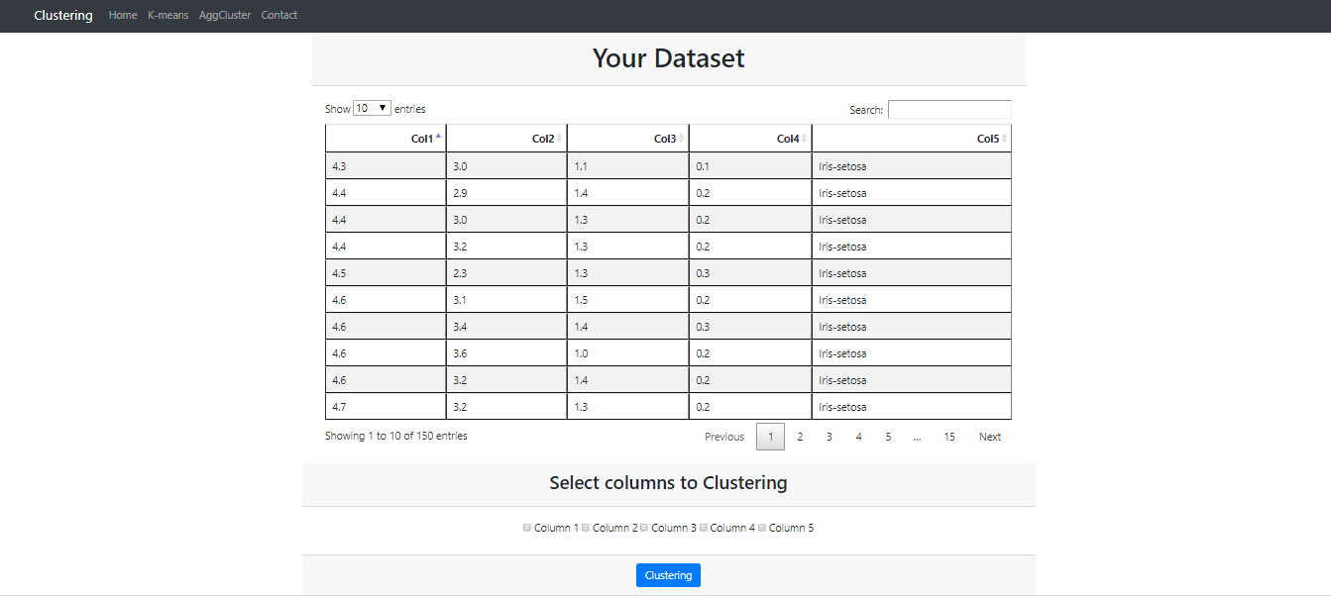
CHỨC NĂNG VÀ GIAO DIỆN
CHỨC NĂNG XỬ LÝ CỘT
13

Slide 16
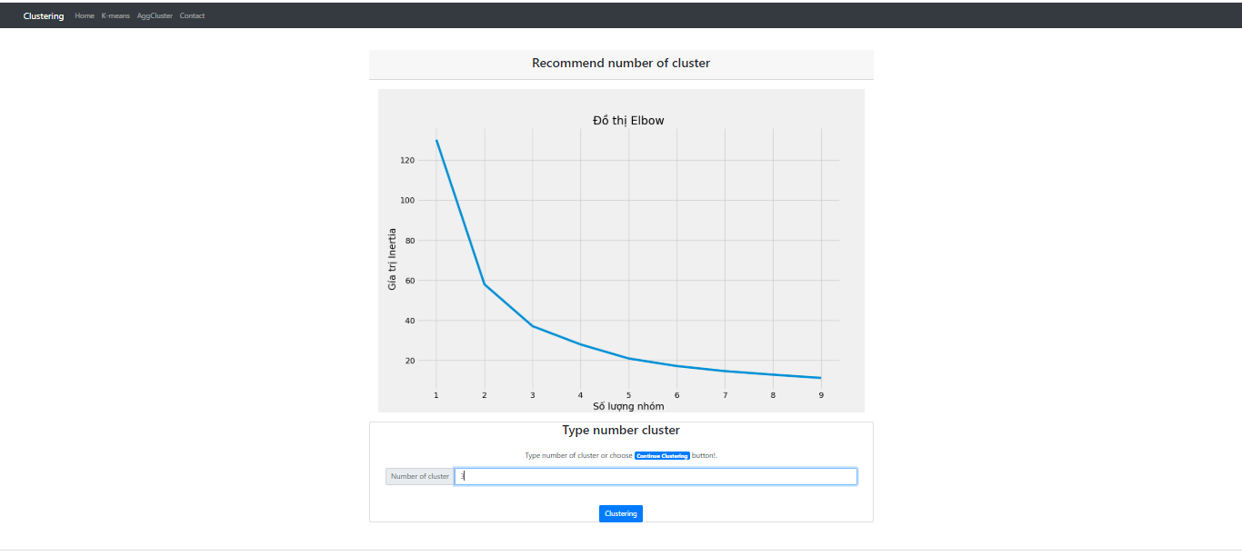
CHỨC NĂNG VÀ GIAO DIỆN
CHỨC NĂNG XỬ LÝ NHÓM DỰ VÀO BIỂU ĐỒ
14

Slide 17
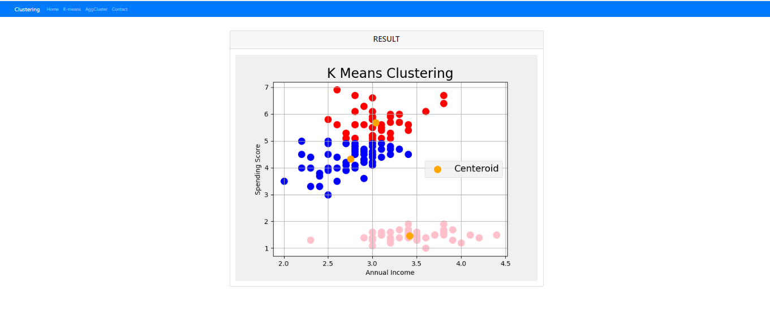
CHỨC NĂNG VÀ GIAO DIỆN
CHỨC NĂNG XUẤT DỮ LIỆU
15

Slide 18
KẾT LUẬN
KẾT QUẢ ĐẠT ĐƯỢC – HẠN CHẾ – HƯỚNG PHÁT TRIỂN
KẾT QUẢ ĐẠT ĐƯỢC:
HẠN CHẾ
Trang web chưa có chức năng thành viên
HƯỚNG PHÁT TRIỂN
Tối ưu code
Code còn dài dòng
Chưa tính được độ chính xác của giải thuật
Thêm nhiều chức năng cho trang web
Thiết kế màu sắc để trang web nổi bật
Cải thiện độ chính xác của giải thuật
Xây dựng được trang web xử lý dữ liệu với giao diện dễ sử dụng. Tích hợp được 2 giải thuật góm nhóm đó là K-Means và Agg
16

Slide 19
Thank you
Thank you for watching

